Slide 1


Ministerstvo financí České republiky
Letenská 15
118 10 Praha 1
www.mfcr.cz
Workshop k rozvoji kapitálového trhu
26. srpna 2020
Mgr. Bc. Aleš Králík, LL.M.
Vedoucí oddělení 3501 – Kapitálový trh
Ministerstvo financí
České republiky

Slide 2










Nelegislativní opatření vyplývající z Koncepce nebo ze snahy rozvinout kapitálový trh. Jednotlivá opatření jsou vždy konzultována se odbornou veřejností.
Zpráva Světové banky o Business Angels
Scorecard korporátních dluhopisů 2.0
Orientace ve finančních výkazech
Kalkulačka skóre ke Scorecardu korporátních dluhopisů 2.0
Rozpracovaná nelegislativní opatření
Kapitálový průvodce
Nelegislativní opatření
Diagram cesty investora
Zdroj: Ministerstvo financí ČR
1
2
3
4
5
6
7

Slide 3

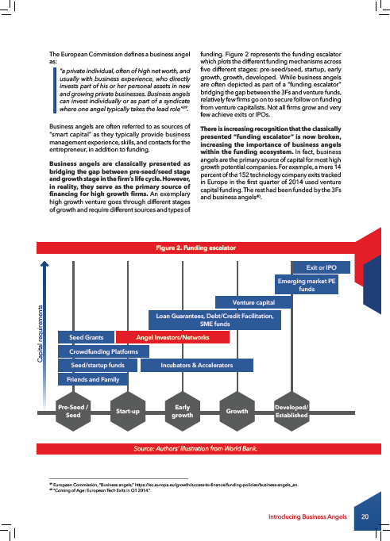
Zpráva Světové banky o Business Angels v ČR nepřímo navazuje na její zprávu o kapitálovém trhu, analyzuje stav v ČR a doporučuje mimo jiné i založení asociace.
Zpráva Světové banky
o Business Angels v ČR
Zpráva byla zpracována Světovou bankou a nepřímo navazuje na její zprávu o kapitálovém trhu
Analyzuje mimo jiné stav Business Angels v ČR, okolních státech a doporučuje opatření (např. založení asociace business angels)
Zdroj: Ministerstvo financí
1
2
3
4
5
6
7

Slide 4

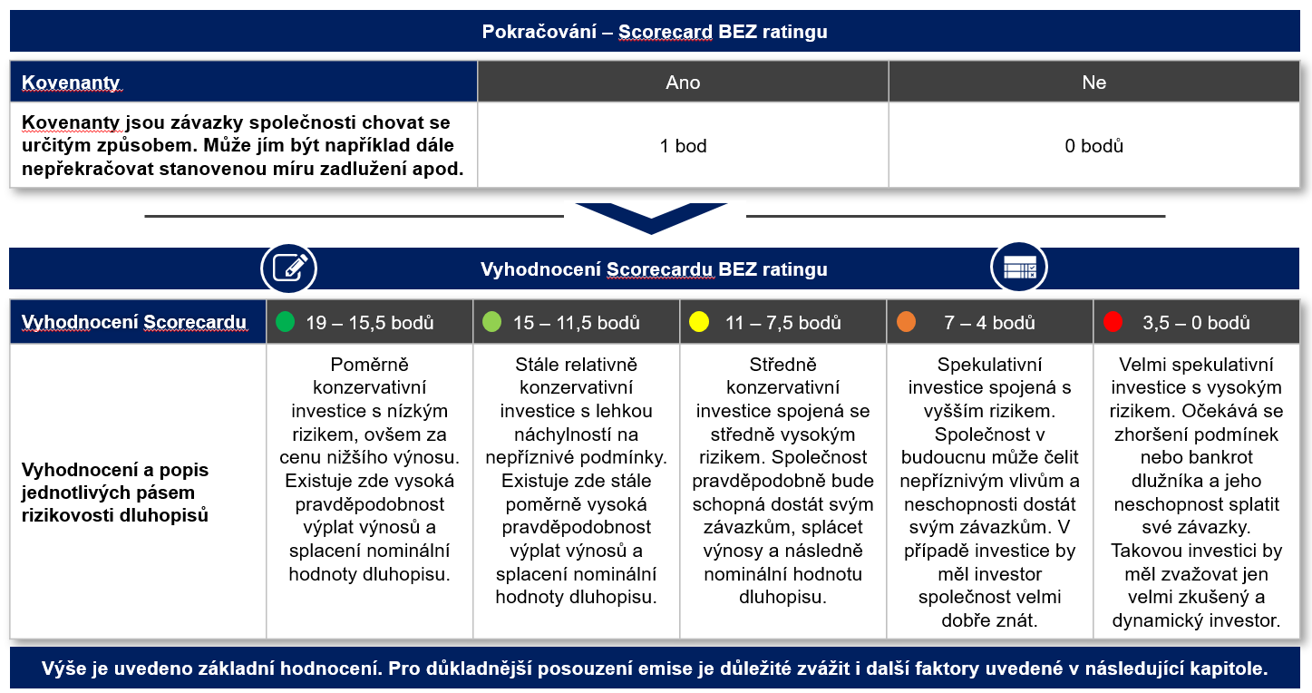
Scorecard korporátních dluhopisů 2.0 má poskytnout nezkušeným investorům jednoduchý a rychlý nástroj pro počáteční posouzení emise a emitenta.
Scorecard 2.0, publikovaný v lednu 2020, je již druhou verzí tohoto dokumentu, jehož účelem je poskytnout nezkušeným retailovým investorům jednoduchý a rychlý nástroj pro počáteční posouzení dluhopisů
Scorecard 2.0 již reflektuje podstatnou část získaných připomínek a výstupů z diskuzí a veřejné konzultace
Scorecard korporátních dluhopisů 2.0
Zdroj: Ministerstvo financí
1
2
3
4
5
6
7

Slide 5

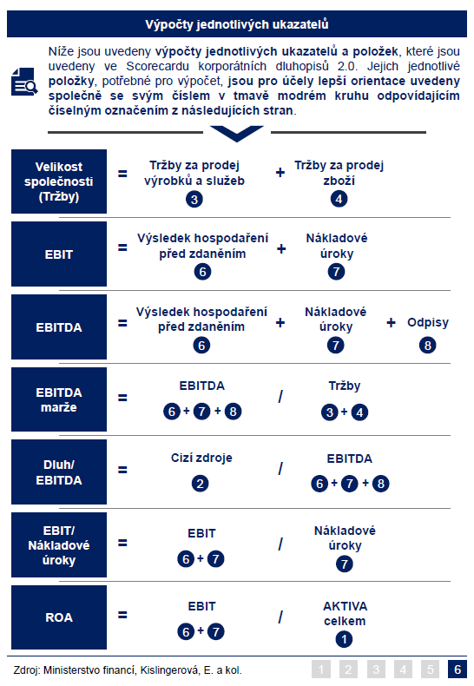
Orientace ve finančních výkazech je doplňkem ke Scorecardu 2.0, jehož účelem je poskytnout hlubší a srozumitelnější pohled na výpočty finančních ukazatelů.
Orientace ve finančních výkazech
Tento dokument byl vyhotoven jako doplněk ke Scorecardu 2.0
Jeho účelem je zprostředkovat uživateli Scorecardu 2.0 hlubší
a srozumitelnější pohled na výpočty jednotlivých ukazatelů
v něm obsažených a finanční výkazy obecně
Zdroj: Ministerstvo financí
1
2
3
4
5
6
7

Slide 6
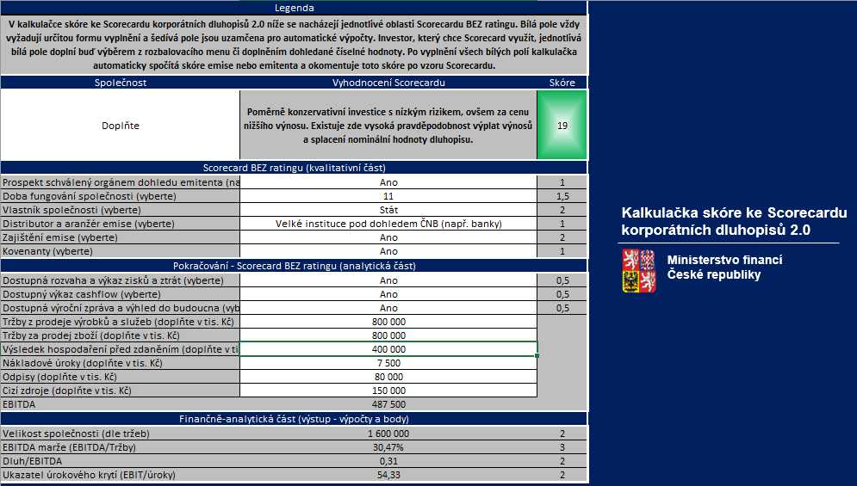
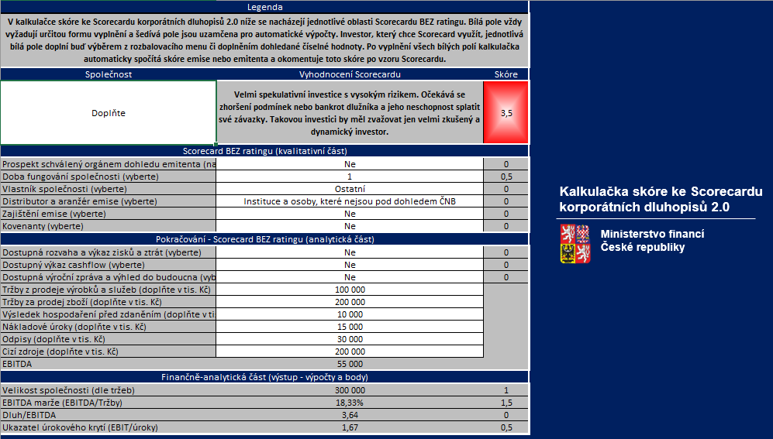
Kalkulačka skóre je dalším doplňkem ke Scorecardu 2.0, jehož účelem je automaticky dopočítat skóre emise po vzoru Scorecardu BEZ ratingu.
Kalkulačka skóre je dalším doplňkem ke Scorecardu 2.0 a konkrétněji doplňuje a přímo vychází ze Scorecardu BEZ ratingu.
Investor, který by chtěl Scorecard 2.0 (BEZ ratingu) využít, jednoduše vyplní všechna bílá pole a kalkulačka automaticky dopočítá skóre emise po vzoru Scorecardu.
Kalkulačka skóre ke Scorecardu korporátních dluhopisů
Zdroj: Ministerstvo financí
1
2
3
4
5
6
7

Slide 7


Projekt Kapitálový průvodce navazuje na zprávu o gramotnosti MSP na kapitálových trzích a cílem je zlepšit tuto gramotnost pomocí komunikační strategie a akčního plánu.
Projekt Kapitálový průvodce navazuje na zprávu o gramotnosti na kapitálových trzích, která byla v rámci SRSP vytvořena společnostmi EY a FleishmanHillard.
Zpráva rovněž obsahovala komunikační strategii a akční plán pro zlepšení gramotnosti MSP na kapitálovém trhu, které se nyní realizují projektem Kapitálový průvodce.
Kapitálový průvodce
Zdroj: Ministerstvo financí
1
2
3
4
5
6
7

Slide 8

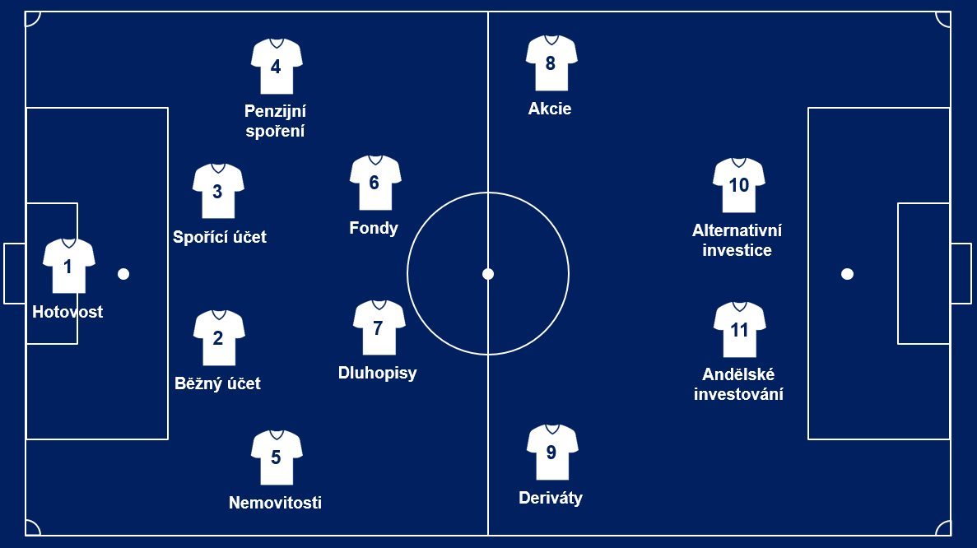

Cílem diagramu cesty investora je poskytnout retailovým investorům rychlý a efektivní přehled kroků k finanční gramotnosti, investování a produktů kapitálového trhu.
Diagram cesty investora opět reaguje na finanční gramotnost. Tentokrát však na gramotnost domácností.
Cílem tohoto dokumentu bude poskytnout jeho uživateli rychlý a efektivní přehled kroků k finanční gramotnosti, investování a přehledu produktů kapitálového trhu formou jednoduchých analogií a grafického zpracování.
Diagram cesty
investora
Zdroj: Ministerstvo financí
1
2
3
4
5
6
7

Slide 9


Ministerstvo financí České republiky
Letenská 15
118 10 Praha 1
www.mfcr.cz
Děkuji za pozornost!
Mgr. Bc. Aleš Králík, LL.M.
+ 420 725 978 226
Ministerstvo financí
České republiky
ales.kralik@mfcr.cz

